Slide 1
Právo-úvod, ústava,
Mezinárodní právo

Slide 2
Právo - základní pojmy
Pojem právo
Právo a neprávní normativní systémy (je právo minimum morálky?)
Právo přirozené x právo pozitivní
Právní systém: právo soukromé x právo veřejné; právo hmotné x právo procesní
Právní norma (pojem, struktura, třídění – zejm. kogentní x dispozitivní PN)
Prameny práva, pojem právní předpis
Platnost, účinnost práv. předpisů (norem)
Právní vědomí
Právní vztahy (subjekty, objekty, obsah)
Subjektivní právo x objektivní právo

Slide 3
základní pojmy – pokračování
Základní informace o právních odvětvích (Ústavní právo, Správní právo, Finanční právo, Pracovní právo, Občanské právo, Finanční právo, Právo sociálního zabezpečení Trestní právo, Rodinné právo…)
Vzor citace předpisu:
zákon č. 372/2011 Sb., o zdravotních službách a podmínkách jejich poskytování (zákon o zdravotních službách)
K zopakování lze využít příslušné kapitoly z učebnic:
Základní poučení podává Ryska, R.: Právo pro střední školy, Fortuna 2012 (a další vydání).
Tomancová, J. – Schelle, K..: Právní nauka pro školy i praxi, Eurolex Bohemia, 2004 (a další vyd.).
Šíma A..- Suk, M. : Základy práva pro střední a vyšší odborné školy, C. H. Beck, 2022.
Pro náročné: Schelle, K. a kol.: Základy práva. Eurolex Bohemia, 2004.

Slide 4
A pro ty, kdo nemají vůbec čas…

Slide 5
Příklad – platnost, účinnost
Určete, kdy nabyde účinnosti následující předpis:
„Tento zákon nabývá účinnosti prvním dnem čtvrtého kalendářního měsíce následujícího po dni jeho vyhlášení,
s výjimkou § 53 odst. 2 písm. f), který nabývá účinnosti prvním dnem šestnáctého kalendářního měsíce následujícího po dni jeho vyhlášení.“

Slide 6
Příklad – platnost, účinnost
Určete, kdy nabyde účinnosti následující předpis, víte-li, že dnem vyhlášení je 8. prosinec 2011.
„Tento zákon nabývá účinnosti prvním dnem čtvrtého kalendářního měsíce následujícího po dni jeho vyhlášení,
s výjimkou § 53 odst. 2 písm. f), který nabývá účinnosti prvním dnem šestnáctého kalendářního měsíce následujícího po dni jeho vyhlášení.“

Slide 7
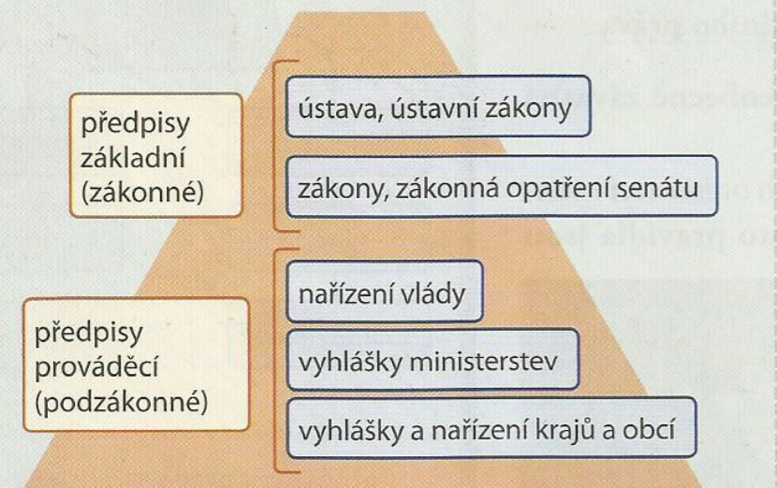
Právní řád ČR – hierarchie
Notes:
Podle Ryska, R.: Právo pro střední školy

Slide 8
Normativní právní akty vydávané v ČR

Slide 9
Ústavní pořádek ČR
Ústava ČR Listina základních
(ústavní zákon práv a svobod
č. 1/1993 Sb.) (ústavní zákon
č. 2/1993 Sb.)
..............................................
Čl. 3 Ústavy: „Součástí ústavního pořádku ČR je Listina základních práv a svobod.“

Slide 10
Ústava ČR
Hlava I.: Základní ustanovení
Hlava II.: Moc zákonodárná
Hlava III.: Moc výkonná
Hlava IV.: Moc soudní
Hlava V.: Nejvyšší kontrolní úřad
Hlava VI.: Česká národní banka
Hlava VII.: Územní samospráva
Hlava VIII.: Přechodná a závěrečná ustanovení

Slide 11
Ústava ČR: hlavy I.-III.
Základní ustanovení
Charakter ČR
Politický systém
Vztah k mezinárodnímu právu
Státní občanství, státní symboly
Moc zákonodárná
Parlament
Poslanecká sněmovna
Senát
Moc výkonná
Prezident
Vláda
Státní zastupitelství

Slide 12
Ústava ČR: hlavy IV.-VII.
Moc soudní
nezávislé soudy
Nejvyšší kontrolní úřad
hospodaření se státním majetkem a plnění státního rozpočtu
Česká národní banka
péče o cenovou stabilitu, měnová politika, emise bankovek a mincí
Územní samospráva
obce (základní územní samosprávné celky)
kraje (vyšší územní samosprávné celky)

Slide 13
Listina základních práv a svobod
Obecná ustanovení
Základní lidská práva a svobody
Politická práva
Práva národnostních a etnických skupin
Hospodářská, sociální a kulturní práva
Právo na soudní a jinou právní ochranu
Ustanovení společná

Slide 14
Mezinárodní právo veřejné (pojem)
opravdu upravuje vztahy mezi „národy“?
po 2. světové válce muselo zohlednit dvě skutečnosti:
vznik velkého množství mezinárodních organizací
změnu postavení jednotlivce v MP
- jednotlivcům přiznána mezinárodněprávní subjektivita (hlavně v oblasti lidských práv)
- jsou vytvořeny mechanismy, jimiž se může svých práv domoci
vztah vnitrostátního a mez. práva ->dva hlavní názory:
A. přednost má mezinárodní právo = monismus
B. přednost má vnitrostátní právo = dualismus

Slide 15
Vztah mezinárodního a českého práva
Čl.10 Ústavy
Vyhlášené mezinárodní smlouvy, k jejichž ratifikaci dal Parlament souhlas a jimiž je Česká republika vázána, jsou součástí právního řádu;
stanoví-li mezinárodní smlouva něco jiného než zákon, použije se mezinárodní smlouva.

Slide 16
Systém ochrany lidských práv
(Mezinárodní) systém ochrany lidských práv
univerzální evropský

Slide 17
A. Univerzální systém OLP
I. Základní dokumenty
1. Všeobecná deklarace lidských práv (10.12.1948) nezávazná
2. Mezinárodní pakt o občanských a politických právech
Mezinárodní pakt o hospodářských, sociálních a kulturních právech
- přijaty společně Valným shromážděním OSN
16.12. 1966 (vyhl. FMZV č. 120/1976 Sb.)

Slide 18
MPOPP
kontrolní mechanismus: Výbor pro lidská práva (část IV.)
opční protokol k MPOPP (1966): možné jsou individuální stížnosti
„tvrdé jádro“ práv doplnil 2. dodatkový protokol (1989), který stanovil zákaz trestu smrti
MPHSKP
nejprve zprávy Generálnímu tajemníku OSN, nyní Výbor pro hospodářská, sociální a kulturní práva (od 1987)

Slide 19
II. Orgány a postupy odvozené z Charty OSN prostřednictvím rezolucí hlavních orgánů OSN:
Komise pro lidská práva (politický orgán, zástupci států)
Komise pro postavení žen (hlavně proti diskriminaci žen)
Subkomise pro boj proti diskriminaci a ochranu menšin (pomocný orgán Komise pro lidská práva)

Slide 20
: III. Další smlouvy, na jejichž přijetí se podílela OSN
Úmluva o zábránění a trestání zločinu genocidia (1948)
Mezinárodní úmluva o odstranění a trestání zločinu apartheidu (1973)
Mezinárodní úmluva o odstranění všech forem rasové diskriminace (1965)
Úmluva o odstranění všech forem diskriminace žen (1979)
Úmluva o boji proti diskriminaci v oblasti vzdělání (1960)
Úmluva proti mučení a jinému krutému, nelidskému či ponižujícímu zacházení nebo trestání (1984)
Úmluva o právech dítěte (1989)
Úmluvy Mezinárodní organizace práce a jejich kontrolní mechanismus

Slide 21
B. Evropský systém OLP
I. Nástroje (instrumenty) Rady Evropy
Evropská úmluva o lidských právech (4.11.1950)
Evropská sociální charta a její kontrolní mechanismus (1961)
(Revidovaná sociální charta z r. 1996)
Evropská úmluva o zabránění mučení a nelidského nebo ponižujícího zacházení nebo trestání (1987)
Evropská charta regionálních a menšinových jazyků (1992)
Rámcová úmluva o ochraně národnostních menšin (1995)
Úmluva o lidských právech a biomedicíně (4.4. 1997)
Evropská úmluva o státním občanství (1997)
II. Ochrana základních práv v rámci práva Evropské unie
- základní dokument: Charta základních práv EU (též Listina …) – právně nezávazný dokument, ale přesto významná kodifikace

Slide 22
Evropská úmluva o lidských právech
4.11. 1950
č. 209/1992 Sb.
kontrolní mechanismus: stálý Evropský soud pro lidská práva (sídlo Štrasburk)
za určitých podmínek může kdokoli podat stížnost k ESLP
státy mohou podávat stížnosti na jiné státy
na plnění rozsudků dohlíží Výbor ministrů Rady Evropy

